Slide 1
Управление образования Исполнительного комитета
Нижнекамского муниципального района
Республики Татарстан
Всероссийский конкурс
«Творческий библиотекарь школы-2022»
Тема: Литературная игра- квиз по книге
М.Тараненко «Русские забавы. Мороз трещит, стоять не велит!»
Литературную игру-квиз
подготовили:
Башкеева Т.Л. педагог-библиотекарь
МБОУ «СОШ №10» НМР РТ
Карпова Т.В. педагог - библиотекарь
МБОУ «СОШ №31» НМР РТ
Нижнекамск, 2022

Slide 2
Биография
Марина Викторовна Тараненко – молодой поэт, прозаик. Родилась в 1978 году в Краснодаре. В 2000 году окончила с красным дипломом Кубанский государственный университет, факультет истории, социологии и международных отношений.
Она член международного творческого объединения детских авторов, член товарищества детских и юношеских писателей России. Участница семинара молодых писателей, пишущих для детей, и форума молодых писателей, по результатам которого рекомендована на соискание Государственной стипендии Министерства культуры Российской Федерации.
Публиковалась в журналах «Мурзилка», «Школьник», «Шишкин лес», «Рюкзачок», «Литературный детский мир», «Волга-XXI век», «Огни Кузбасса». Презентацию по книге М.Тараненко «Русские забавы. Мороз трещит, стоять не велит!» смотрите по ссылке:
Презентацию по книге М.Тараненко «Русские забавы. Мороз трещит, стоять не велит!» смотрите по ссылке: https://ppt-online.org/481407

Slide 3
Марина Викторовна Тараненко – обладательница многих международных, всероссийских и краевых наград:
лауреат конкурса «Золотое перо Руси» в номинации для детей и юношества
победитель конкурса «Новые сказки–2014»
лауреат Корнейчуковской премии (2016)
лауреат I степени IV Всероссийского фестиваля-конкурса «Хрустальный родник»
финалист VII и VIII сезонов конкурса «Новая детская книга» (награждена специальным призом «Выбор зрителей канала ОТР»)
лауреат премии им. Е. Благининой
(2021)

Slide 4
Актуальность: В условиях реализации нового федерального государственного образовательного стандарта второго поколения (ФГОС) педагогу - библиотекарю приходится искать новые средства и формы работы по привлечению учащихся к чтению литературы, особенно по культурному наследию нашего народа.
Цель: расширить представления детей о жизни, быте и традициях народа, способствовать формированию у детей эмоционально-чувственного осознанного восприятия образов устного народного творчества (пословицы, загадки); приобщать к народному творчеству, традициям наших предков.

Slide 5
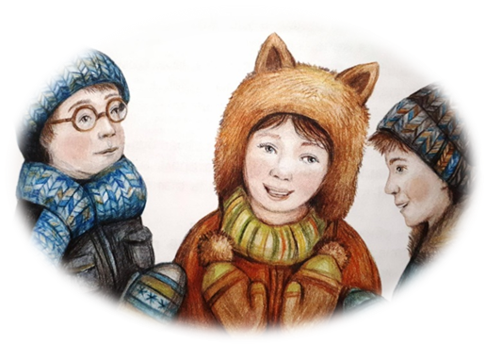
Раунд 1
История зимних забав
№/ п | Вопрос | Ответ
1 | Кто на Руси организовал производство коньков в Туле | Петр II Петр I Екатерина II
2 | В старину коньки воспринимались человеком как маленькие кони, которые несут на себе человека. Мало того, в древних коньках их спереди украшали. Чем? | -красивой игрушкой -вырезанной из дерева конской головой -резьбой
3 | В книге М. Тараненко «Русские забавы», вы узнали о старинной игре «Коровка». А что называли коровкой? | -снежок - неуклюжего игрока - льдинку
4 | Хоккей на траве - игра, известная на Руси более тысячи лет. А как называется зимняя игра в книге «Русские забавы» похожая на хоккей? | -бочка -котел -казан
5 | Зимнее катание на санях, запряженных лошадьми, было любимым развлечением на Руси. Сани украшали сукном, а сбрую коней украшали бумажными цветами, бантами из ленточек и подвешивали колокольчики. Зачем они это делали? | - чтобы весело было кататься -чтобы было красиво -чтобы отпугивать злых духов
Забавы русские, они и нынче в моде Фольклор, частушка и конечно хоровод, Пока живёт традиция в народе, Тогда и РУСЬ ВЕЛИКАЯ живёт.
Н.Лыкова

Slide 6
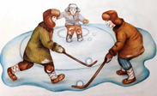
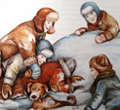
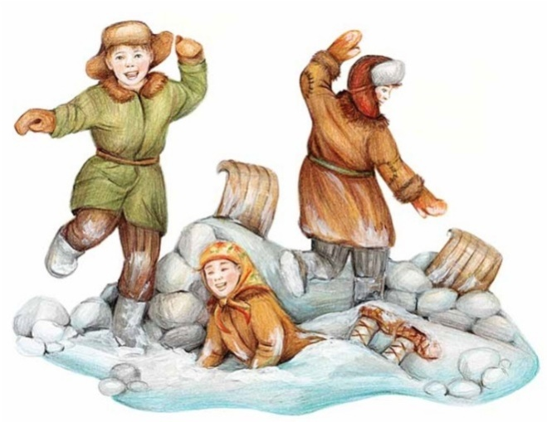
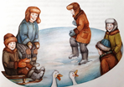
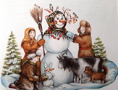
Раунд 2
Соедини название игры и картинку по книге М.Тараненко «Русские забавы»
Ах, лыжи мои, лыжи…
Ах, лыжи мои, лыжи, — Без вас я сам не свой. Ну что на свете ближе Мне снежною зимой?
На валенки нацепишь Хрустящие ремни И день гоняешь целый, И напролёт все дни.
Ну а потом чуть дышишь, Чуть на ногах стоишь… Ах, лыжи мои, лыжи — Нет в мире лучше лыж!
А. Вахитова
№/ п | Вопрос | Ответ
1 |  | «Коровка»
2 |  | «Меткий стрелок»
3 |  | «Штурм крепости»
4 |  | «Снежная баба»
5 |  | «Царь горы»

Slide 7
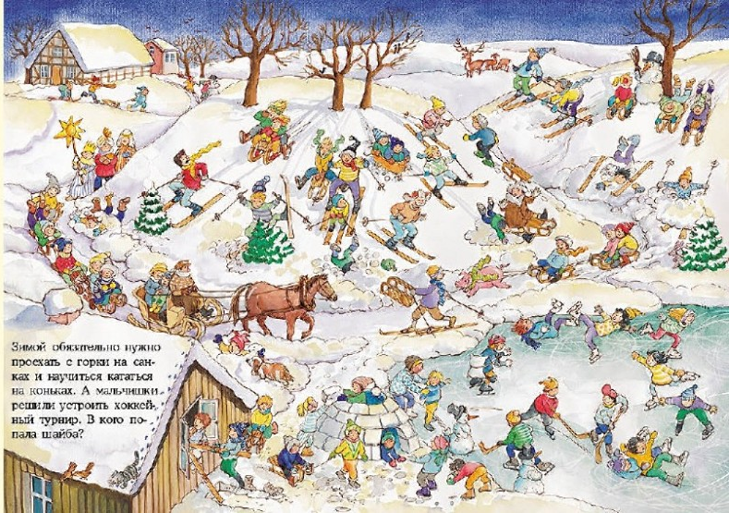
Виммельбух. Перечислите какие виды зимних забав вы нашли на картинке

Slide 8
Раунд 3
А ну-ка ,отгадай-ка!
№/ п | Вопрос | Ответ
1 | Что использовали для защиты от снежков в игре «Снежная башня» | ледянки
2 | Кем являются главные герои книги Игришка, Никита, Макс | хранители древних игр
3 | Из кокой игры эти слова: -Раз, два, три! В Москву беги! Раз, два, три! В Казань беги! | «Штурм крепости»
4 | Для перемещения во времени Игришка произносила слова. Какие? | Раз ладошки, два ладошки. Погуляем мы немножко поглядим на детвору, вспомним старую игру
5 | «Царю горы» полагался подарок. Что в старину дарили победителю? | сапоги или кафтан ,или сувенир
Что за чудная пора! (Зима)
Что за чудная пора! Веселится детвора. Санки, лыжи и коньки, Поиграем мы в снежки. Разгулялась здесь зима, Смех, веселье, кутерьма!
Лана Луканова
Раунд 4

Slide 9
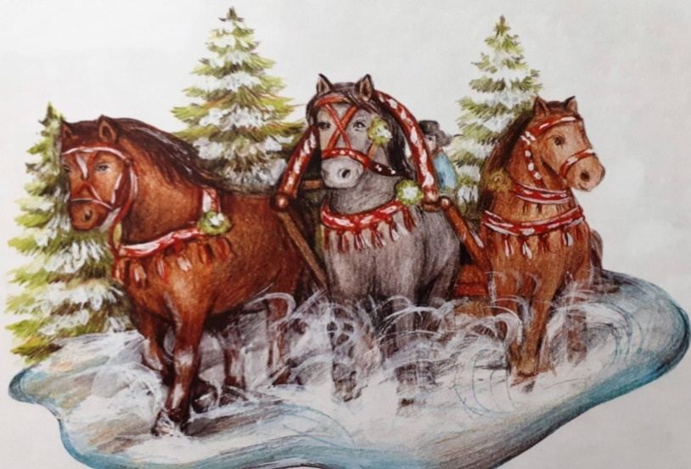
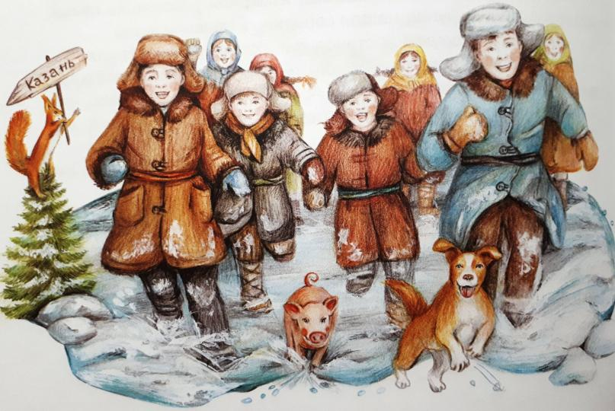
Составь пословицу
Раунд 4
№/ п | Вопрос | Ответ
1 | Береги нос | больше хлеба
2 | Месяц январь | -мороз да вьюга
3 | Готовь телегу зимой | в большой мороз
4 | Два друга | -зимы государь
5 | Больше снега | а сани летом
В хмуром небе тройка мчится, А в санях — Зима-царица. В белой шубке, шапке белой. Занимаясь важным делом,
Сыплет снежным серебром На поля. деревья. дом. И летят, летят снежинки, Будто лёгкие пушинки.
Новикова Р.

Slide 10
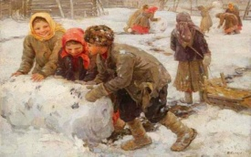
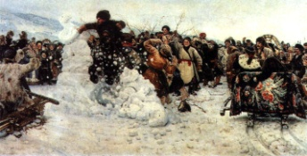
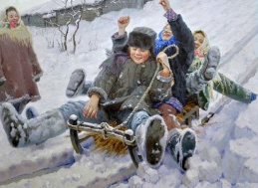
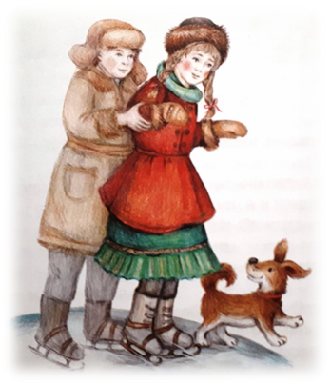
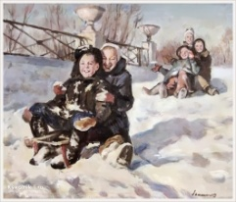
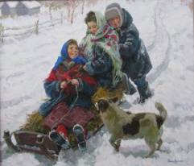
Раунд 5
Дать название картинам художников
№/п | Вопрос | Ответ
 | Ф. Сычков | «Лепка снеговика»
 | В. Суриков | «Взятие снежного городка»
 | Е. Балакшин | «Зимние забавы» цикл картин
 | О.Ломакин | «С горки на санях»
 | Е. Балакшин | «Зимние забавы» цикл картин
На коньках по льду качусь…
На коньках по льду качусь В ясный день морозный, — Я кататься научусь Рано или поздно.
Еду я, скольжу по льду, Вы, друзья, не смейтесь, — Всё равно не упаду, Даже не надейтесь!
Андрей Парошин

Slide 11
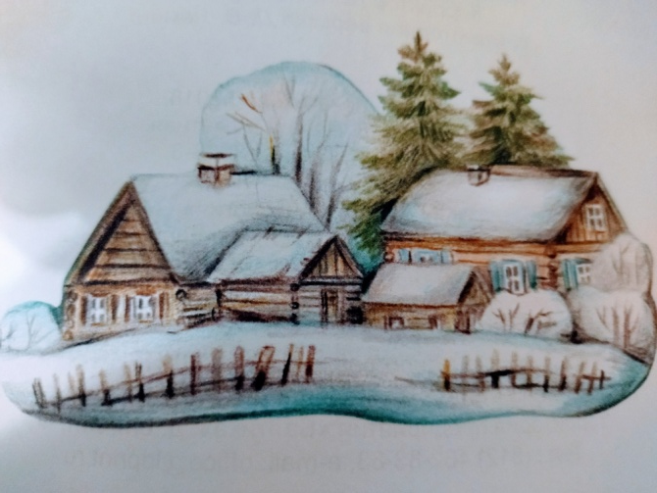
Создаем облако слов
Разминка
Вот моя деревня;
Вот мой дом родной;
Вот качусь я в санках
По горе крутой;
Вот свернулись санки
И я на бок – хлоп!
Кубарем качуся
Под гору, в сугроб.
Суриков И. «Детство»

